Slide 1
11.2.2 齐次方程
Homogenous Equations

Slide 2
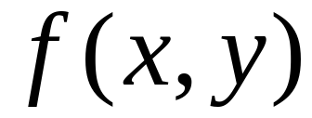
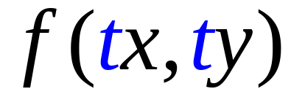
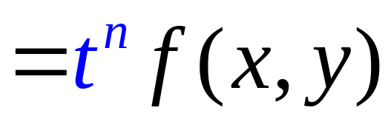
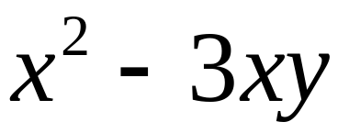
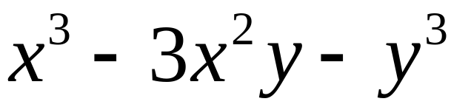
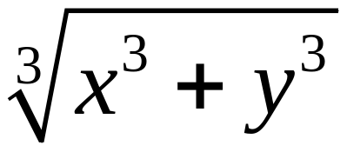
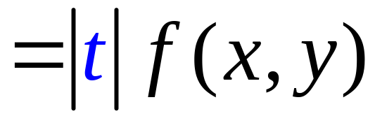
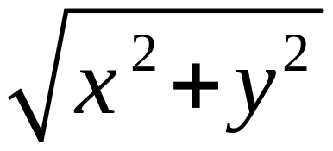
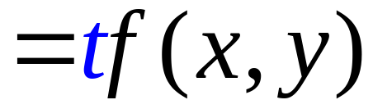
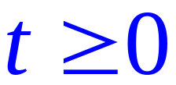
n 次齐次函数：
如
2 次齐次函数
3 次齐次函数
1 次齐次函数
1 次齐次函数

Slide 3
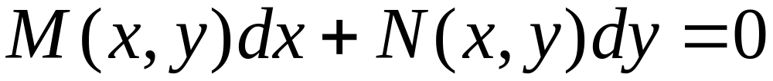
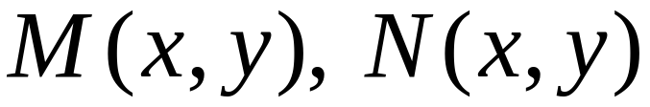
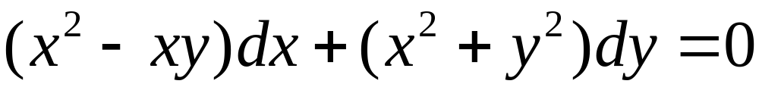
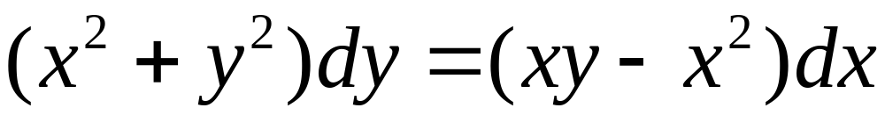
齐次微分方程：
Homogenous Equations
其中，
是同次齐次函数
例如
改写：

Slide 4
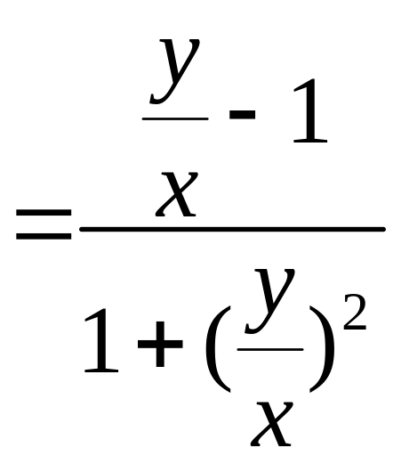
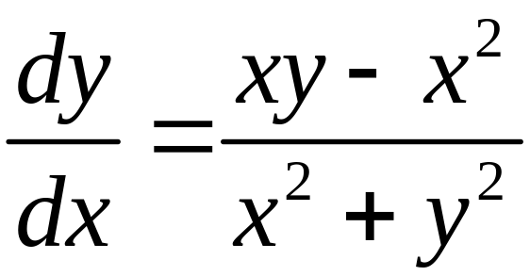
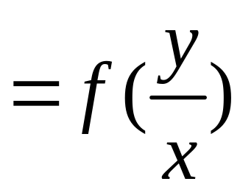
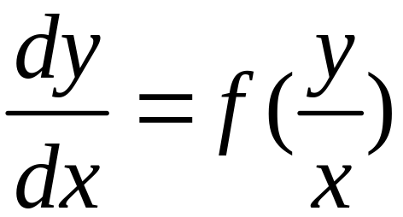
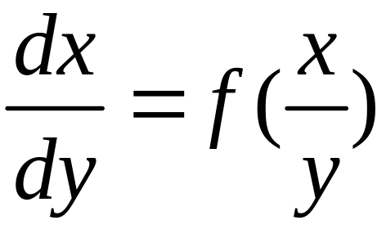
齐次方程的标准形式：
或者

Slide 5
齐次微分方程的解法是利用变量替换
把原方程式变成”可分离变量”形式。
Q：如何去变量替换 ？

Slide 6
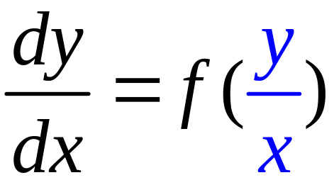
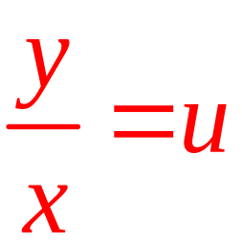

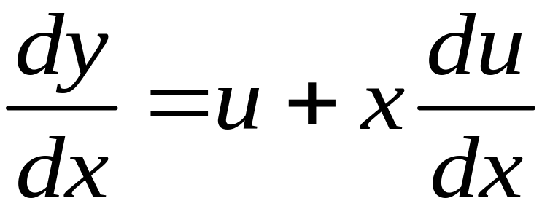
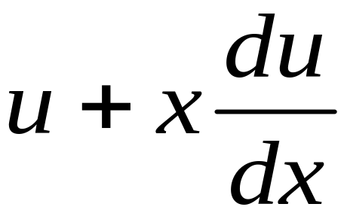
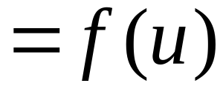
齐次方程
可以化为可分离变量的方程
解法如下：
令
求导：
代入原方程：

Slide 7
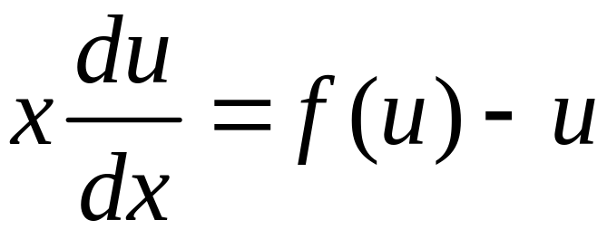
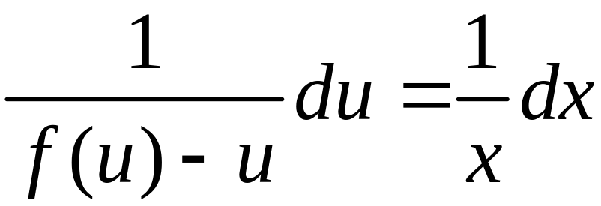
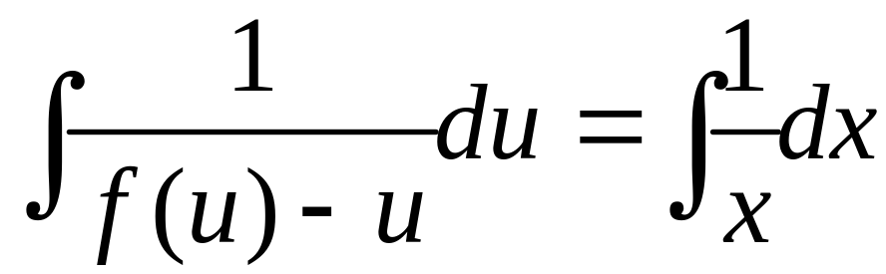
可分离变量
分离变量
积分：

Slide 8
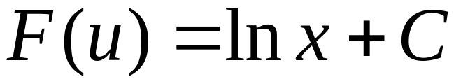
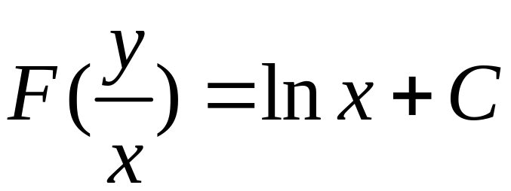
通解：

Slide 9
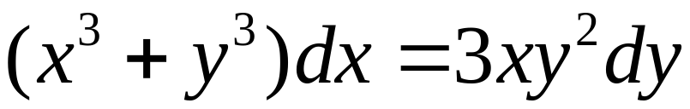
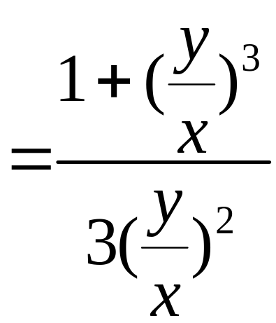
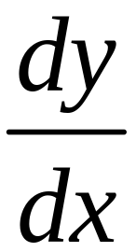
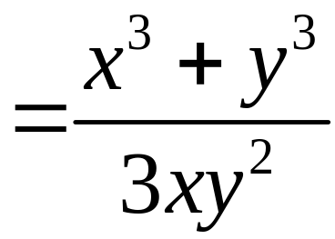
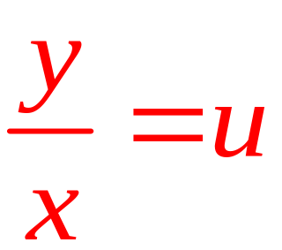
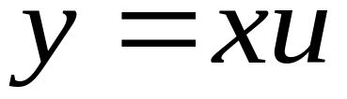
例
解方程：
解
无法分离变量
各项均为 x, y 的三次幂
为齐次方程
标准化：
齐次方程
令

Slide 10
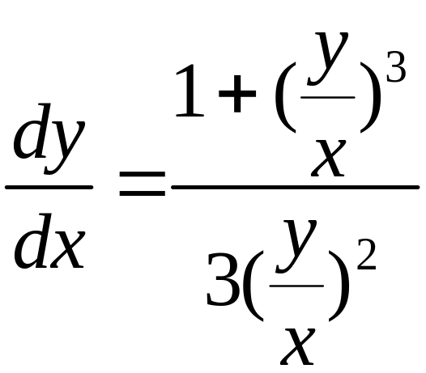
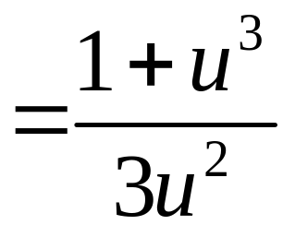
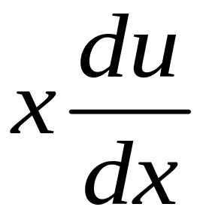
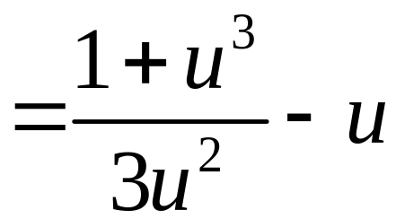
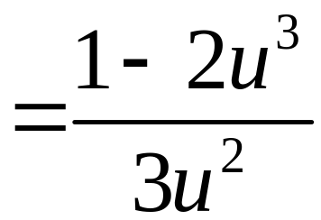
代入原方程：

Slide 11
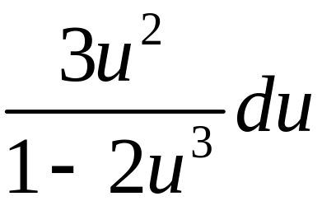
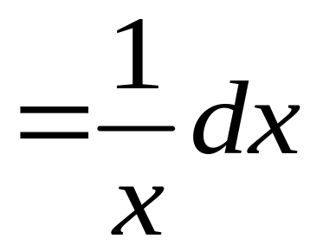
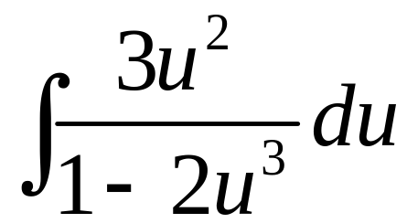
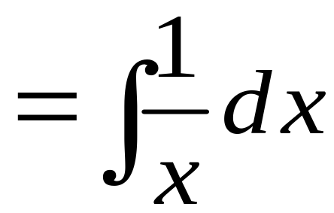
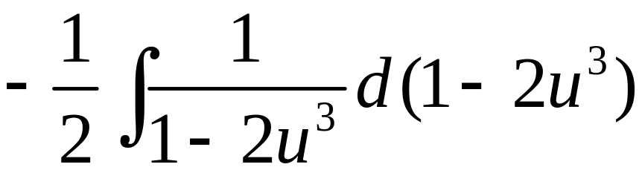
分离变量：
积分：

Slide 12
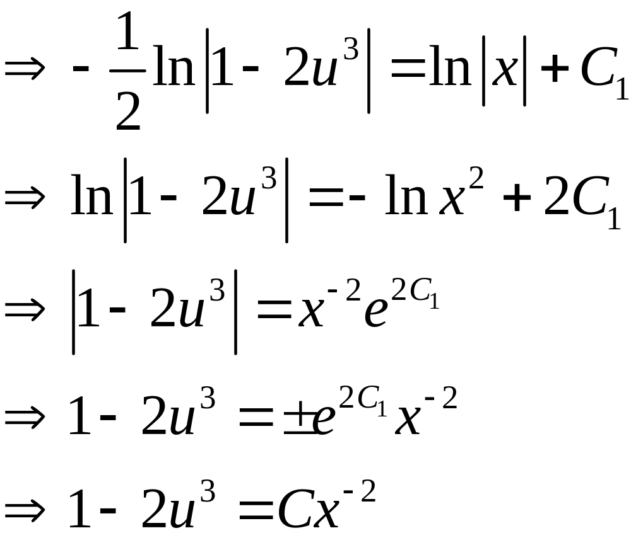
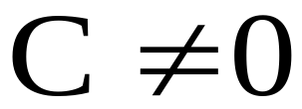

Slide 13
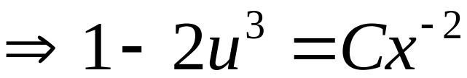
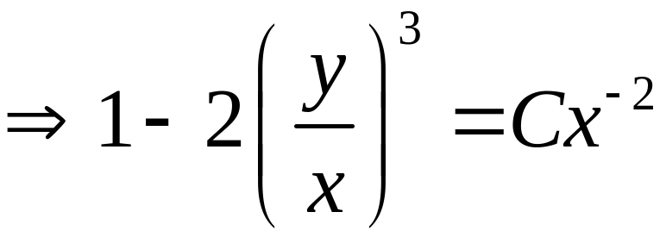
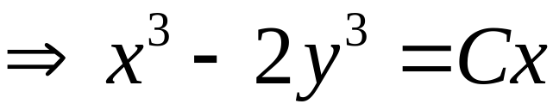


When
通解

Slide 14

的方向场及积分曲线
with(DEtools):with(plots):
wffc:=3*x*y(x)^2*diff(y(x),x)=x^3+y(x)^3:dsolve(wffc,implicit);
fangxiangcang:=DEplot(wffc,y(x),x=-2..2,y=-2..2,thickness=2):
jifenquxian:=contourplot(x^2-2*y^3/x,x=-2..2,y=-2..2,contours=20,color=blue,thickness=2):
display(fangxiangcang,jifenquxian);

Slide 15





的方向场及几条积分曲线
过点
with(DEtools):
DEplot(3*x*y(x)^2*diff(y(x),x)=x^3+y(x)^3,y(x),x=0..12,[[y(1)=3],[y(1)=2],[y(1)=4],[y(1)=4.6]],
y=1..10,linecolor=[black,blue,red,brown],
color=violet,stepsize=0.01,scaling=constrained);

Slide 16




例
解方程：
解
不能分离变量
整理：
齐次方程
令

Slide 17





Slide 18


难！

Slide 19




另解
倒过来：

Slide 20









令

Slide 21











Slide 22



When
Then,
原方程式
So, 通解

Slide 23














复习：三角替换
Solution
Let

Slide 24




对一些不能分离变量的微分方程，可以作变量替换将其化为可分离变量的方程。
例
解方程：
解
方程不能分离变量
令

Slide 25








原方程化为：
分离变量：
积分：
可分离变量

Slide 26




通解：
将 x = 0, y = 1 代入通解：
特解：

Slide 27

特解：
with(DEtools):
DEplot(diff(y(x),x)=1+1/(x-y(x)),y(x),x=-1..1,[[y(0)=1]],y=0..2,linecolor=black,color=blue,stepsize=0.01,scaling=constrained);

